Slide 1
Муниципальное бюджетное дошкольное образовательное учреждение детский сад комбинированного вида № 4 станицы Крыловской муниципального образования Крыловский район
Один день из жизни средней группы.
-КАК ЖИВЕШЬ?
-ВОТ ТАК!!!
Подготовила воспитатель МБДОУ № 4 Власова Елена Владимировна

Slide 2
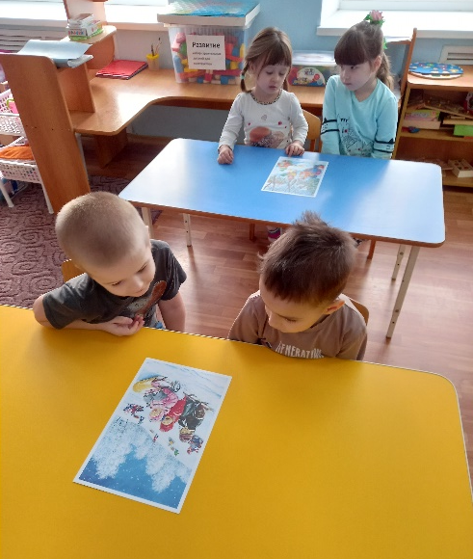
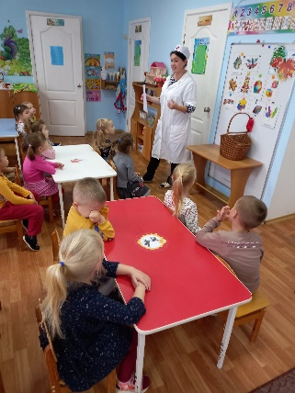
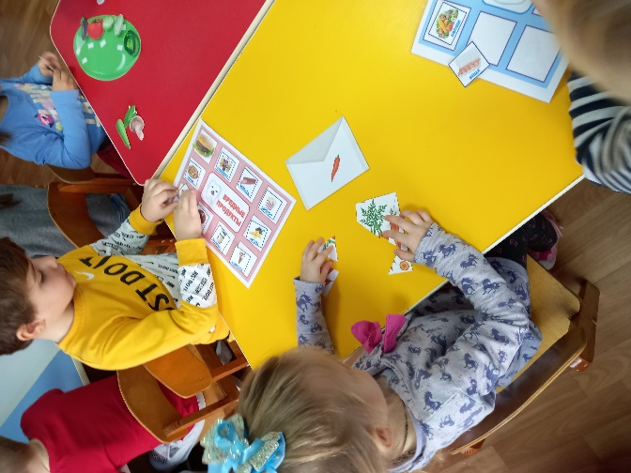
Детский сад, детский сад…
Почему так говорят?
Потому, что
Дружно в нем,
Мы одной семьей растем!!!
Мы играем целый день,
И нам совсем это не лень!
В детском садике прекрасном,
Отдыхают дети классно!

Slide 3
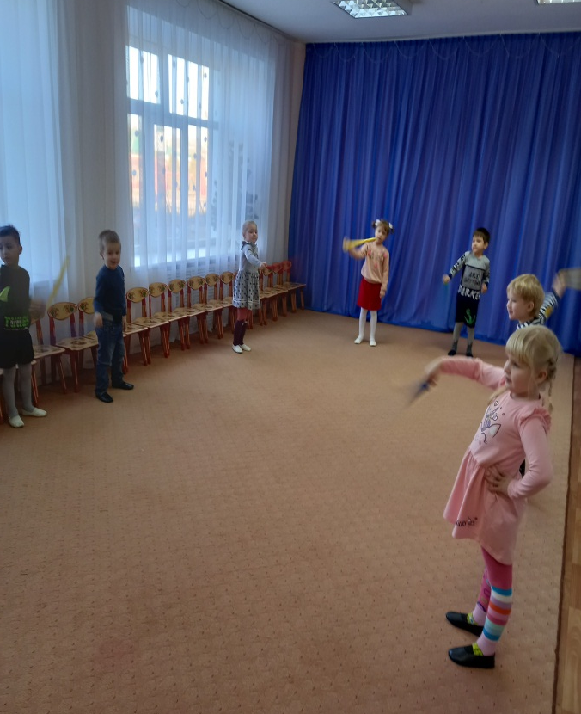
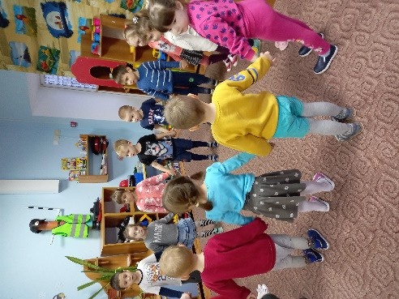
Собрались ребята в круг,
Я твой друг и ты мой друг
Дружно за руки возьмемся
И друг другу улыбнемся.
Чтобы было все в порядке
Утро мы начнем с зарядки.

Slide 4
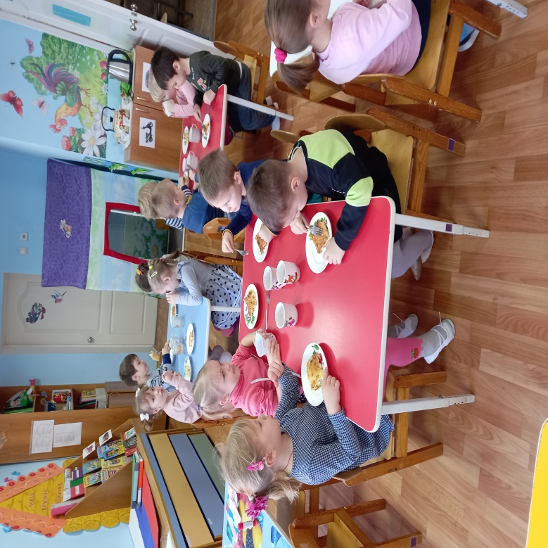
Мы за столиком сидим
Вкусный завтрак мы едим.
Постарались повара
Приготовили с утра.

Slide 5
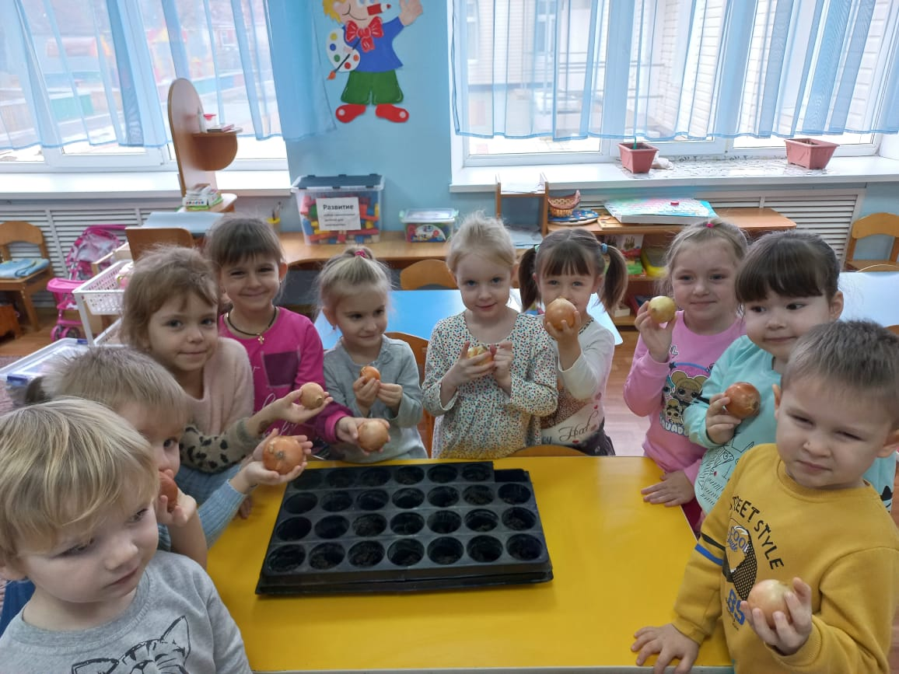
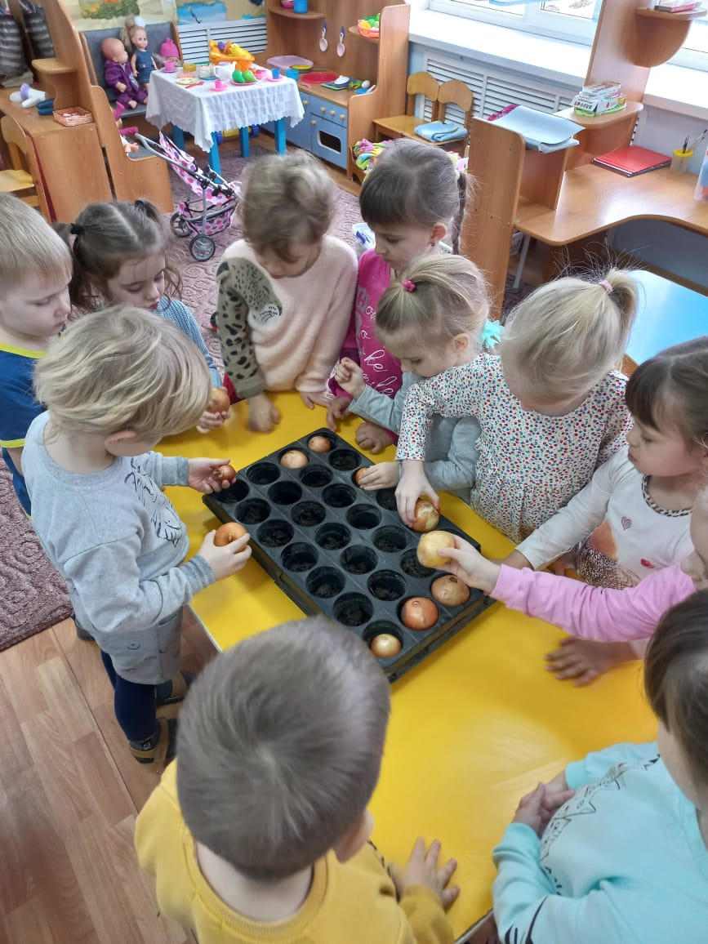
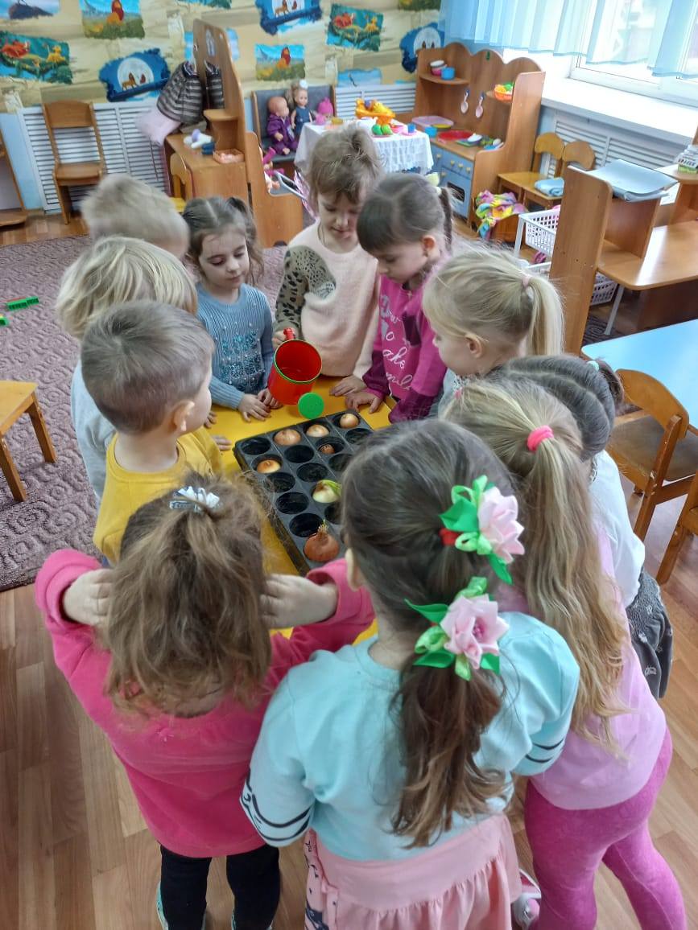
Как-то раз в конце зимы Посадить решили мы В землю репчатый лучок, Золотистый бочок.
Дружно принялись за дело И работа закипела.

Slide 6
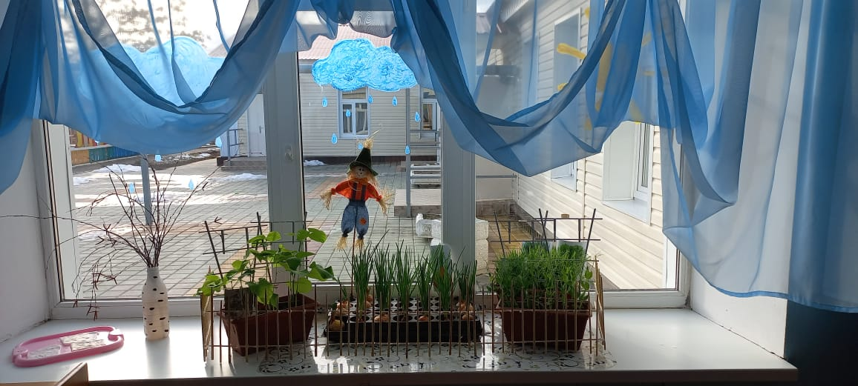
За окном лежит снежок.
Воет ветер-ветерок.
На деревьях нет листвы,
Шапки снежные легли.
Нет тепла, цветочков нет.
Как скучаем мы по лету!
А давайте-ка, ребята,
Мы посадим огород!
Пусть зелёный огород
Лето в группу принесёт!

Slide 7
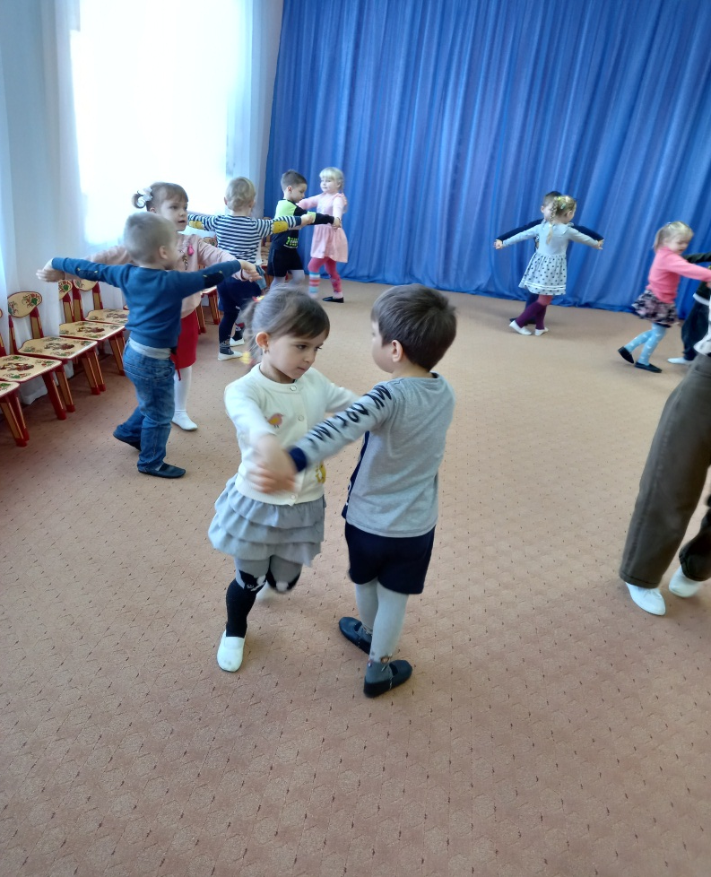
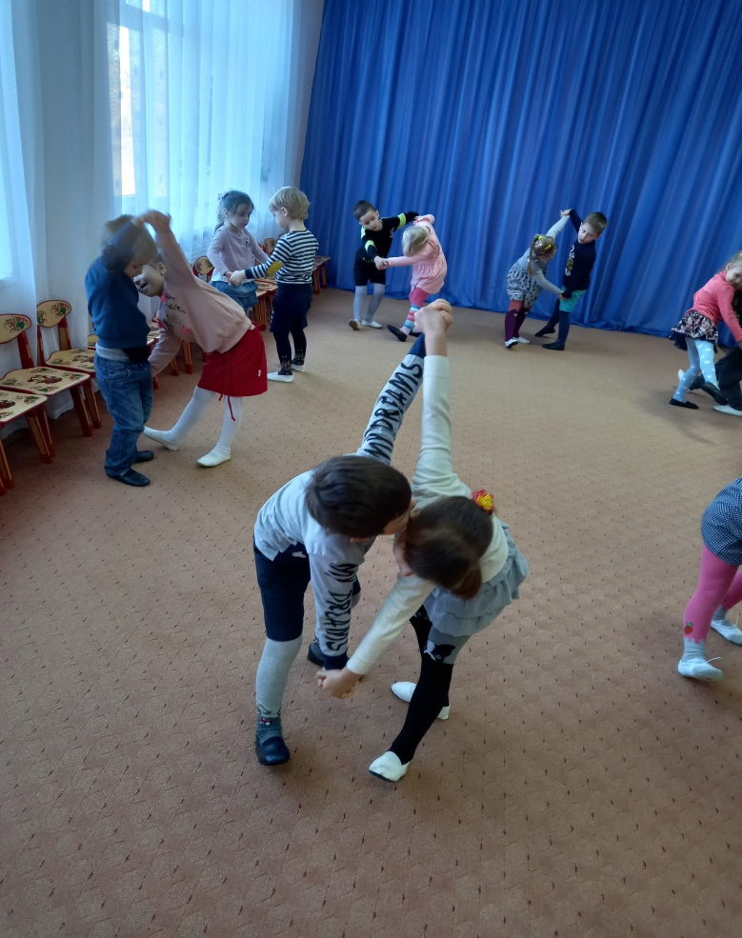
Танцевать и петь сегодня будем,
Музыку мы очень любим!

Slide 8
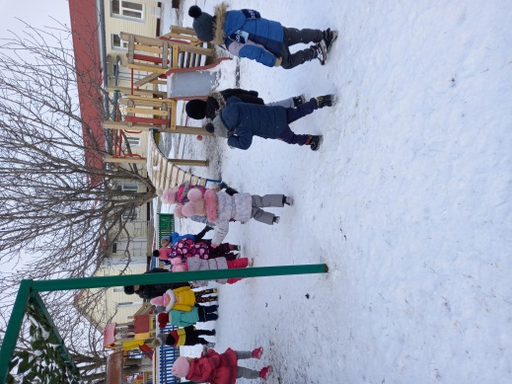
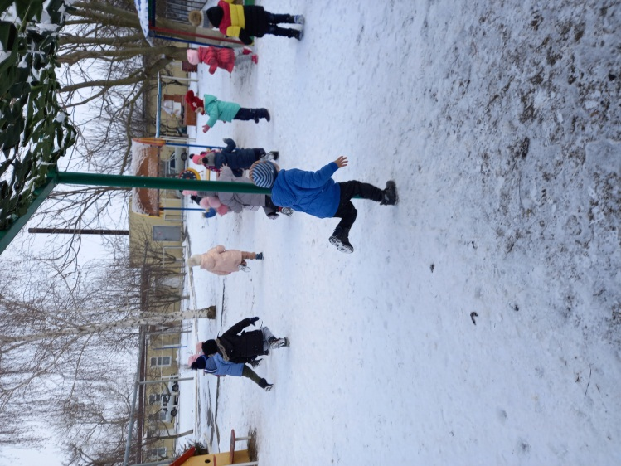
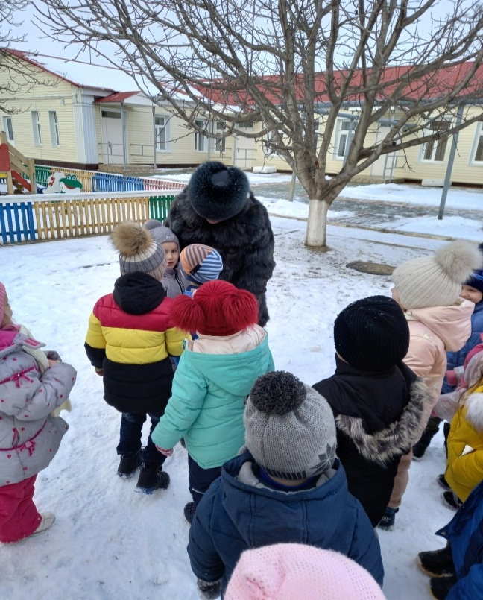
Для чего на улице
Деточкам гулять?
Чтобы щечки на лице
Солнцу подставлять.
Чтобы бегать как зверушки
И как птички щебетать.
Чтоб в любимые игры
Было весело играть.

Slide 9
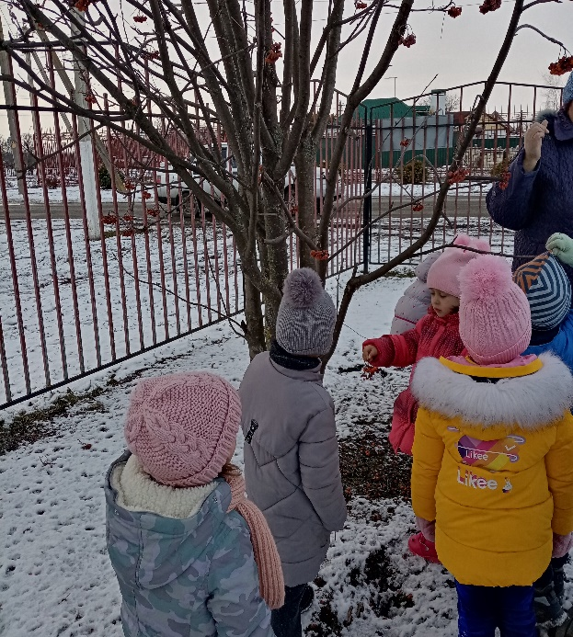
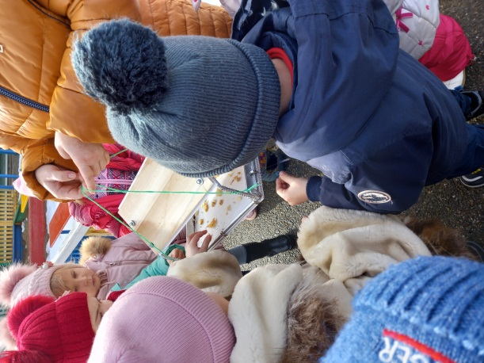
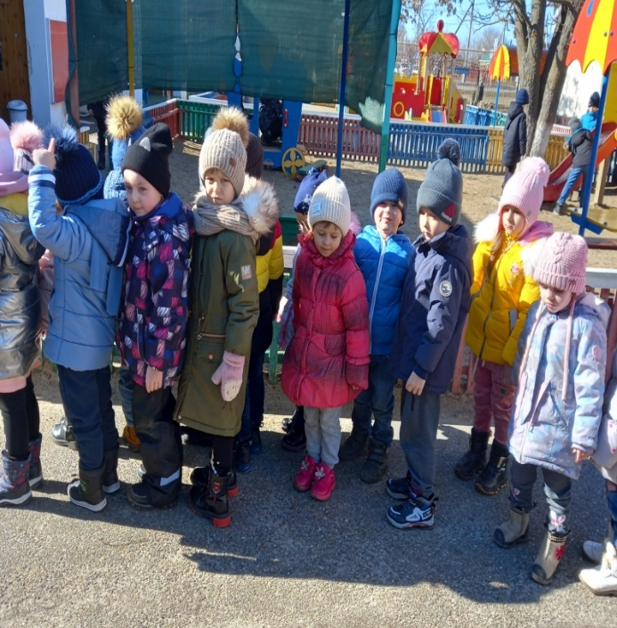
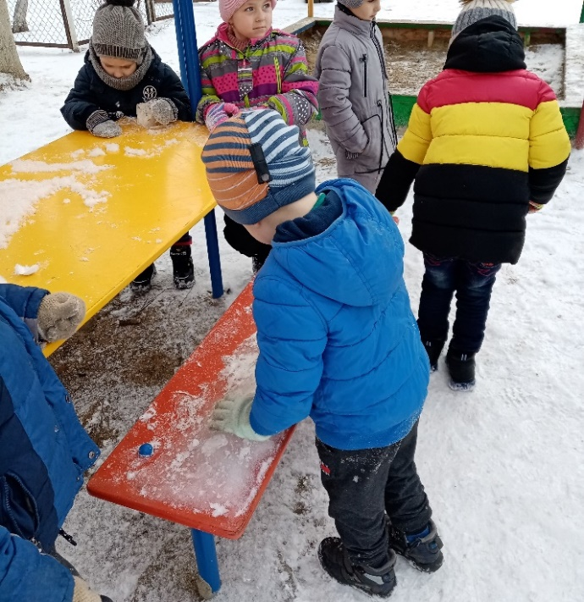
Свежий воздух малышам
Нужен и полезен –
Помогает их носам
Избежать болезней.
Мы построились по парам,
Дружно за руки взялись,
Зашагали на прогулку:
-Эй, народ! Посторонись!

Slide 10
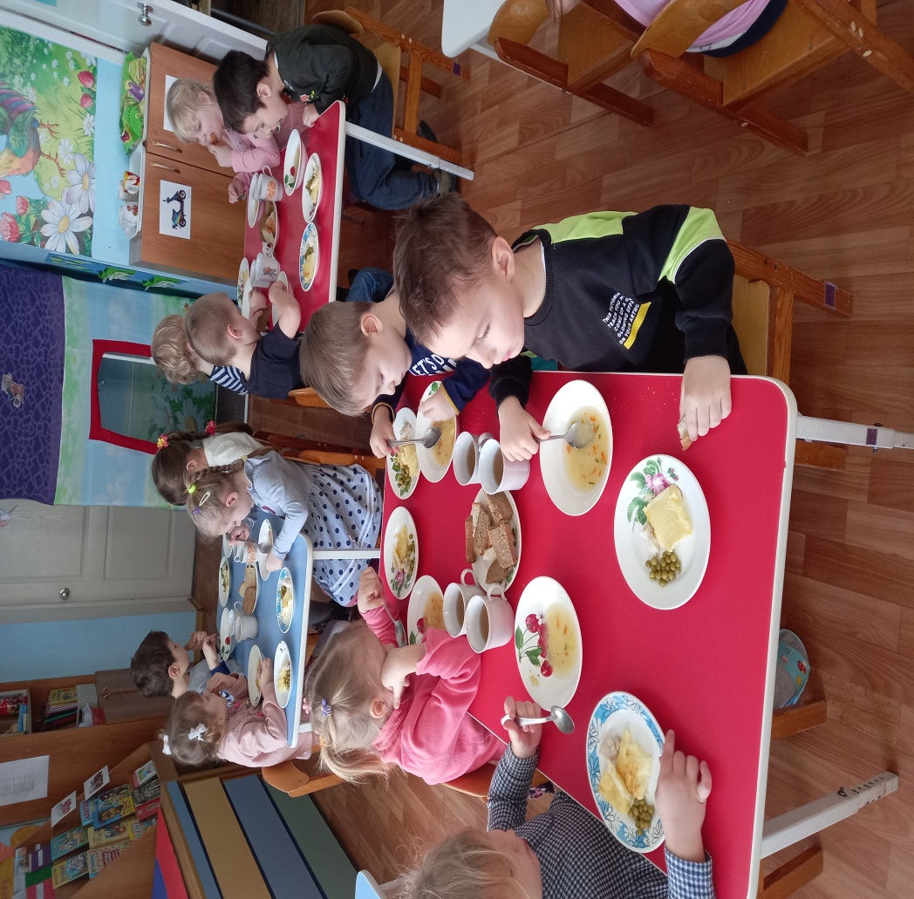
Поиграли, порезвились,
Пообедать мы решили.
Вкусно здесь готовят нам.
Слава нашим поварам!

Slide 11
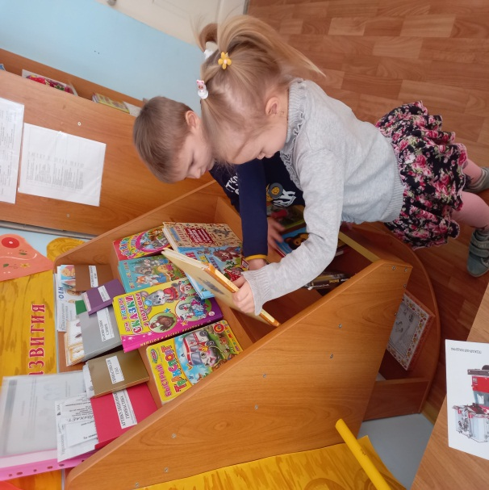
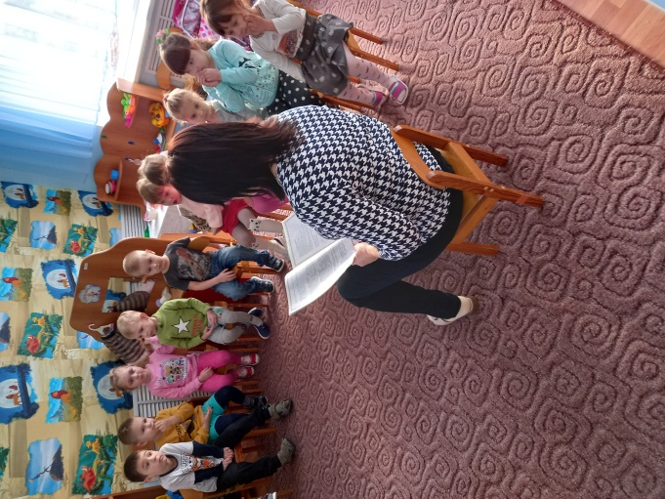
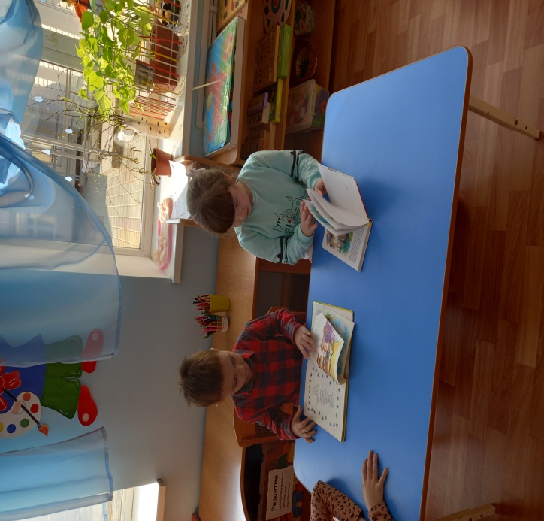
Можем мы читать и книжки.
Мы же дети,
Все познать хотим на свете.

Slide 12
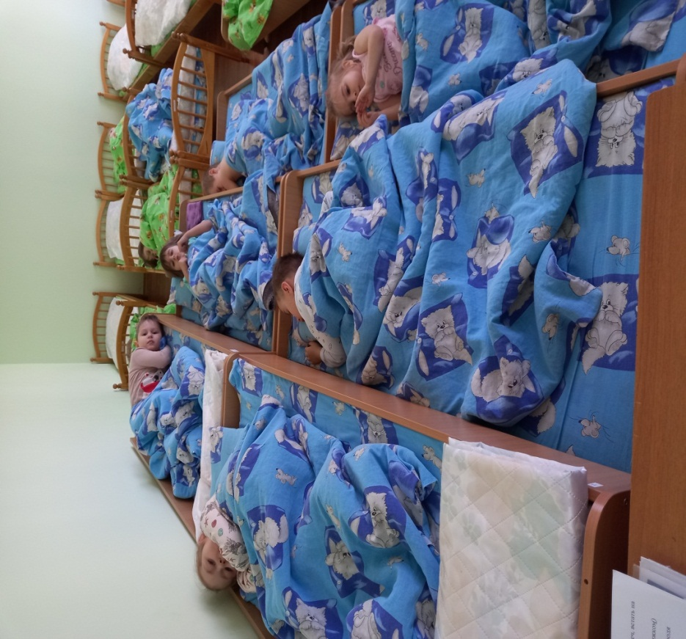
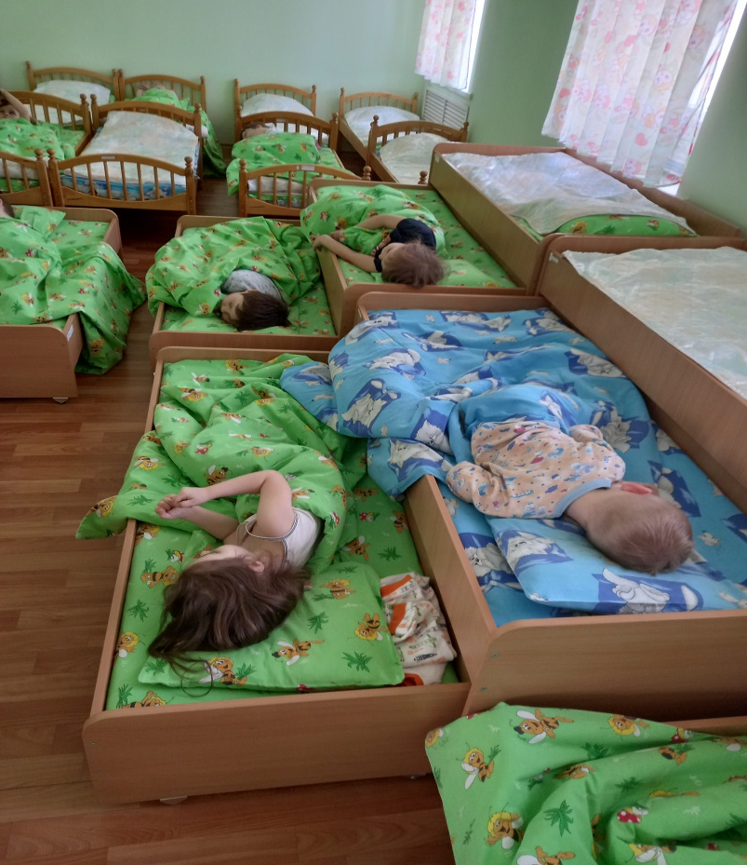
Ножки гуляли, тоже устали,
Глазки устали, спать им пора.
Все мы ляжем под одеяло:
Ножки, и глазки, и я!

Slide 13
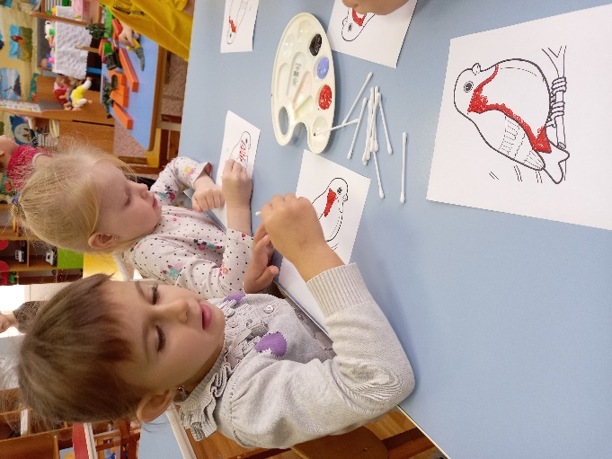
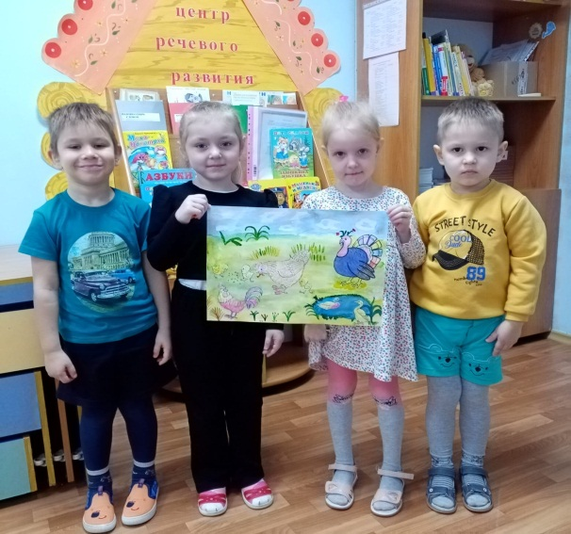
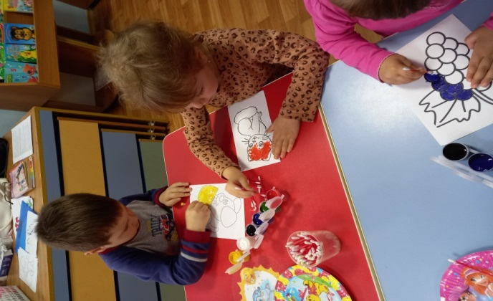
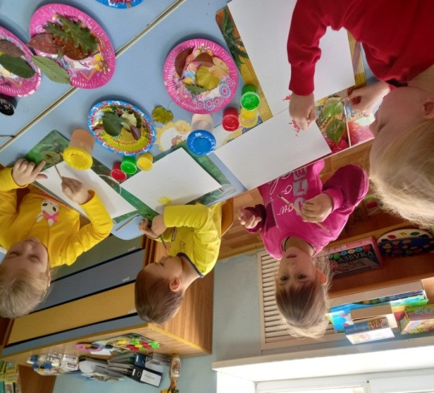
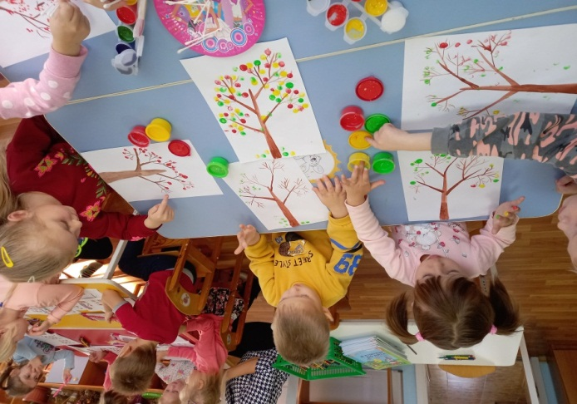
Любим мы не только бегать,
Веселиться и играть.
Кроме этого мы очень любим,
Очень любим рисовать!

Slide 14
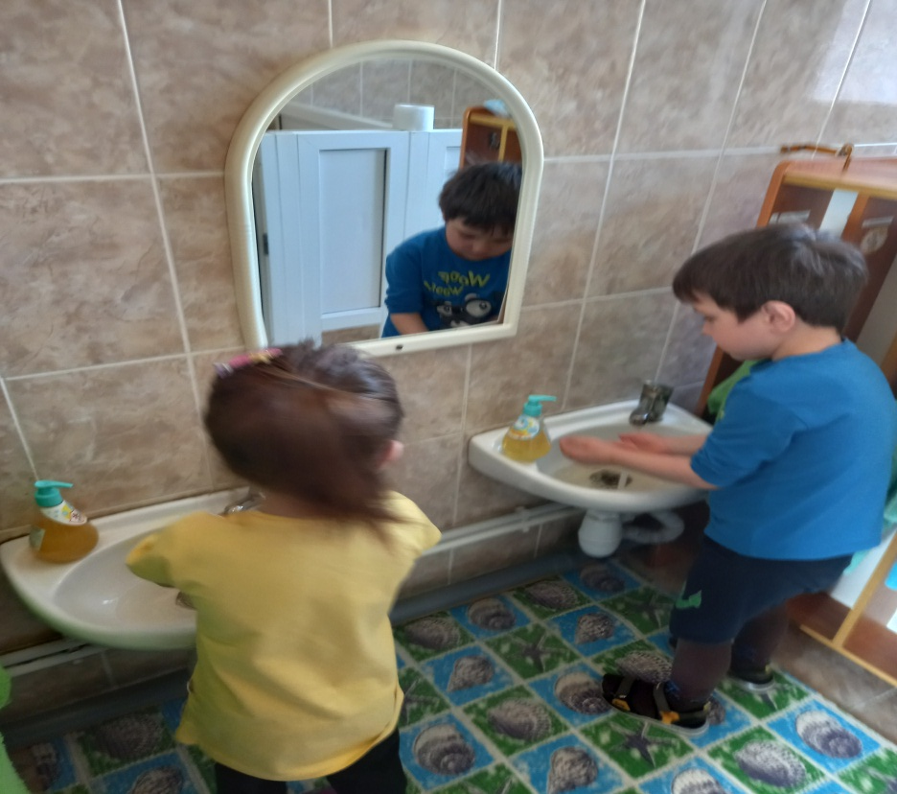
Теплою водою
Ручки чисто мою.
В руки мыло я возьму
И ладошку им потру.

Slide 15
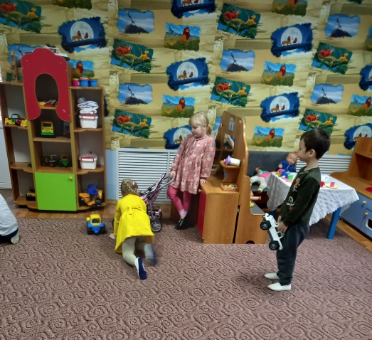
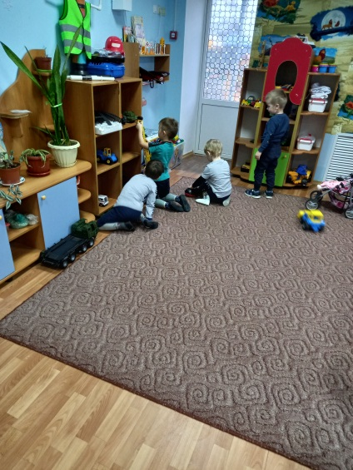
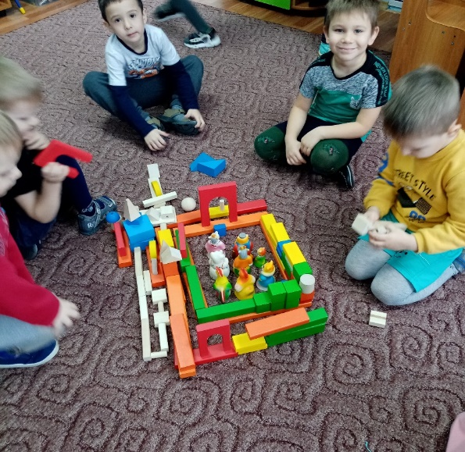
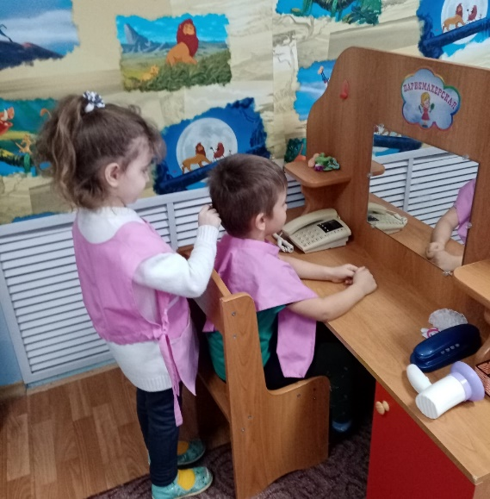
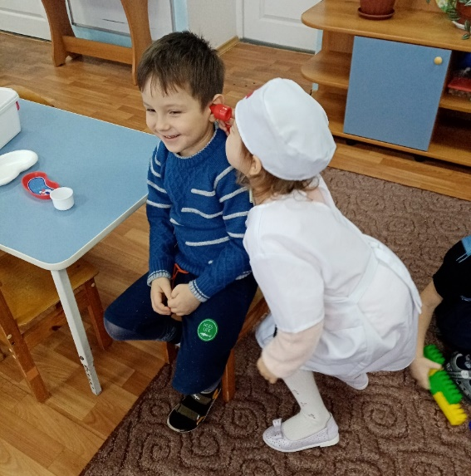
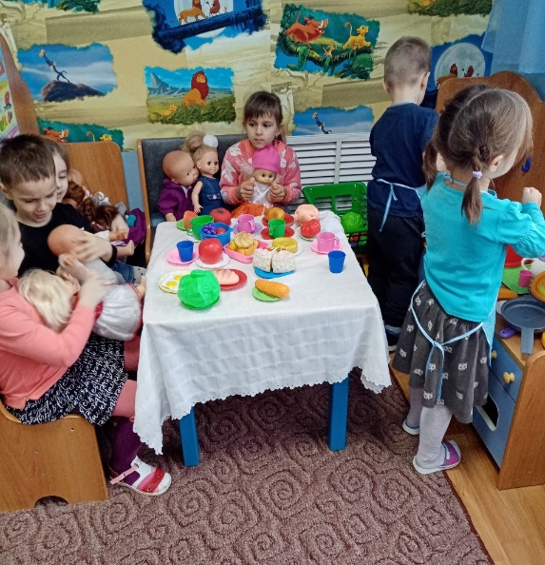
Если будем мы скучать,
Сразу будем мы играть.
В детском садике у нас
Игр много, и все класс!

Slide 16
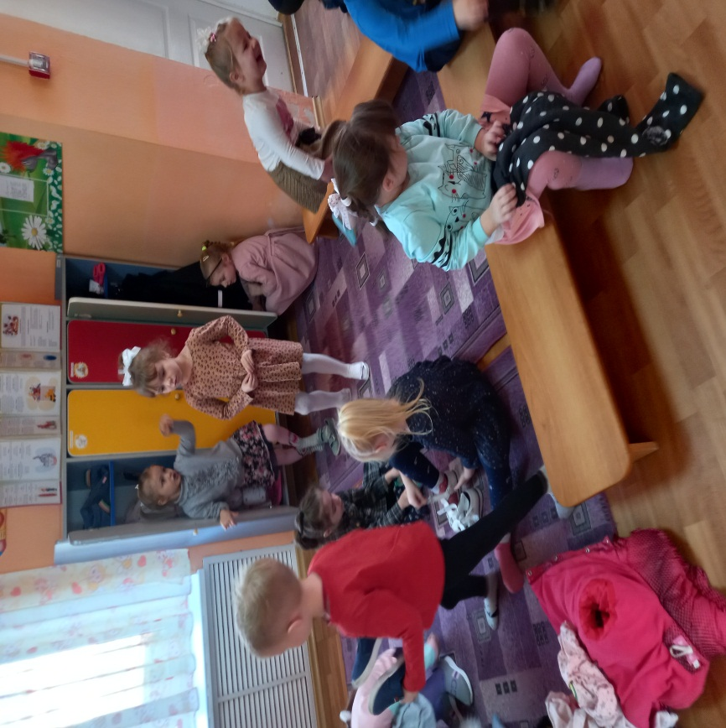
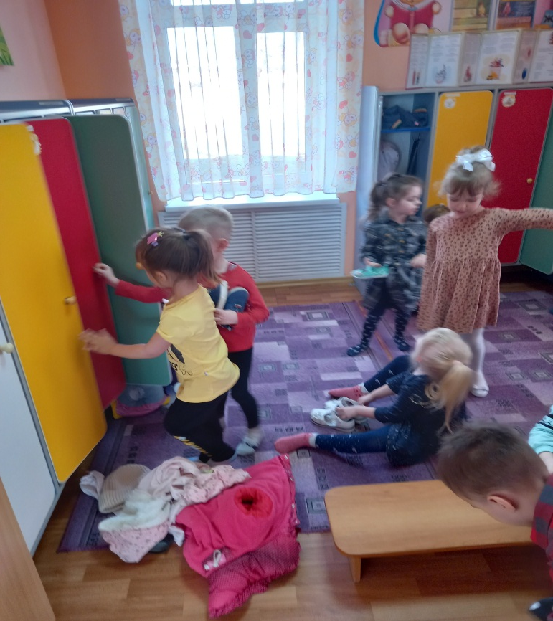
Раз, два, три, четыре, пять Собираемся гулять.

Slide 17
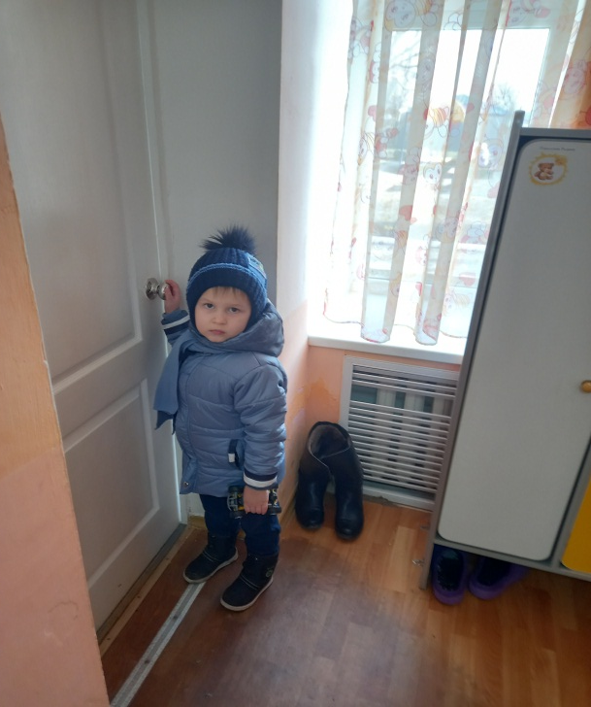
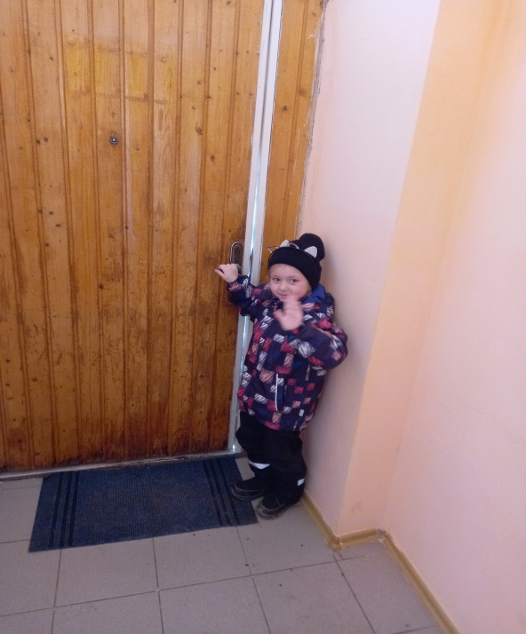
Солнце скрылось за домами,
Покидаем детский сад.
Я рассказываю маме
Про себя и про ребят.
Как мы хором песни пели,
Как играли в чехарду,
Что мы пили, что мы ели,
Что читали в детсаду.
Я рассказываю честно
И подробно обо всем.
Знаю, маме интересно
Знать о том,
Как мы живем!

Slide 18
Перелистана страница,
И окончен наш рассказ,
Наша группа «Солнышко»
Снова рада видеть Вас!»
2022г.

